Slide 1
Aldersgrense 65 år
65 års alders

Slide 2
1963 –kullet
65 års alders

Slide 3
Opptjening fra 27 år – ikke tidligpensjon
65 års alders

Slide 4
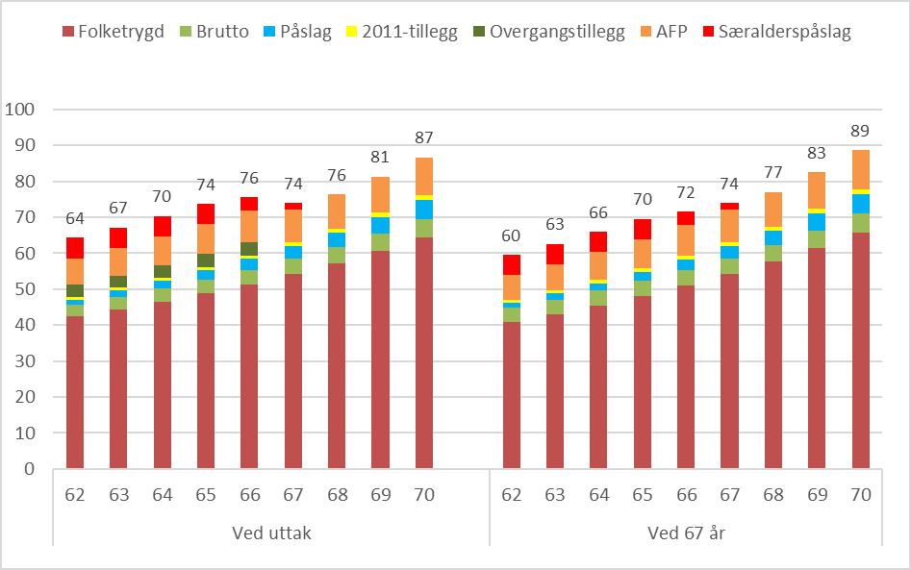
Kompensasjonsgrader ved uttak og ved normalder for 1963-kullet. Ikke tidligpensjon. Prosent
«Normalder» for 1963-kullet: 67 år
Levealdersjustert aldersgrense: 65 år
Lønn 4 G | Startalder 27 år

Slide 5
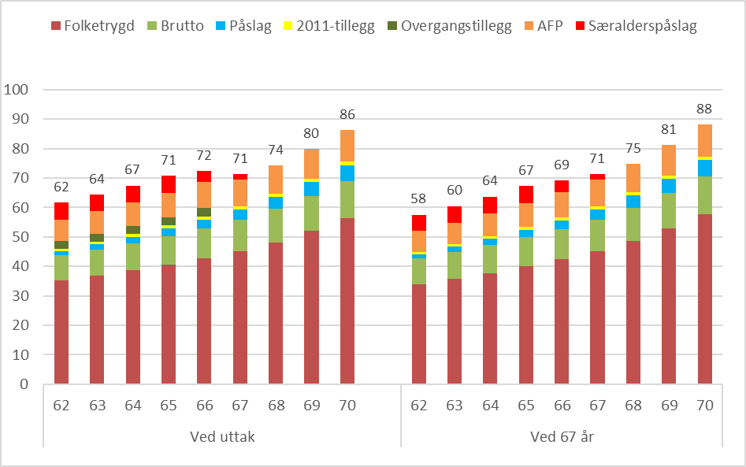
Kompensasjonsgrader ved uttak og ved normalder for 1963-kullet. Ikke tidligpensjon. Prosent
«Normalder» for 1963-kullet: 67 år
Levealdersjustert aldersgrense: 65 år
Lønn 5 G | Startalder 27 år

Slide 6
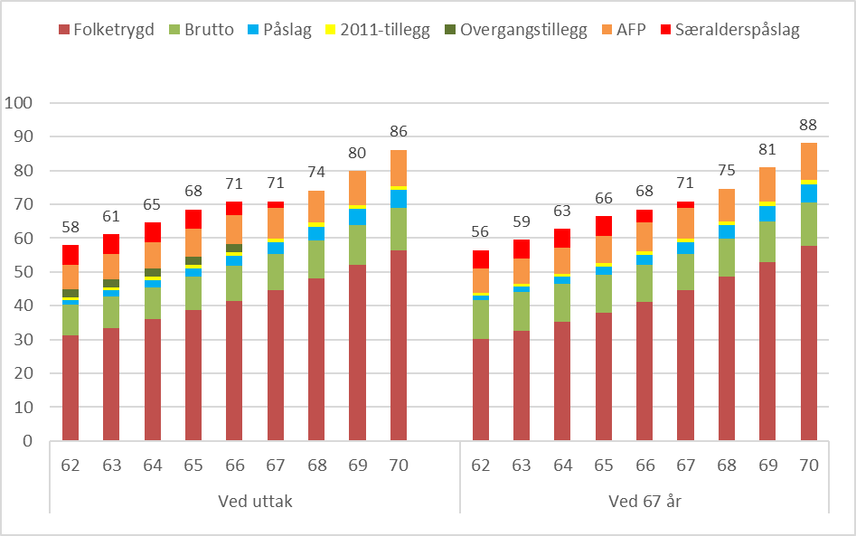
Kompensasjonsgrader ved uttak og ved normalder for 1963-kullet. Ikke tidligpensjon. Prosent
«Normalder» for 1963-kullet: 67 år
Levealdersjustert aldersgrense: 65 år
Lønn 6 G | Startalder 27 år

Slide 7
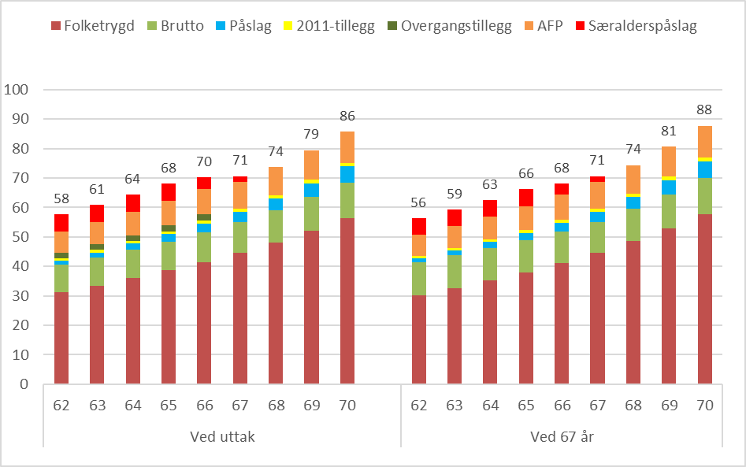
Kompensasjonsgrader ved uttak og ved normalder for 1963-kullet. Ikke tidligpensjon. Prosent
«Normalder» for 1963-kullet: 67 år
Levealdersjustert aldersgrense: 65 år
Lønn 7 G | Startalder 27 år

Slide 8
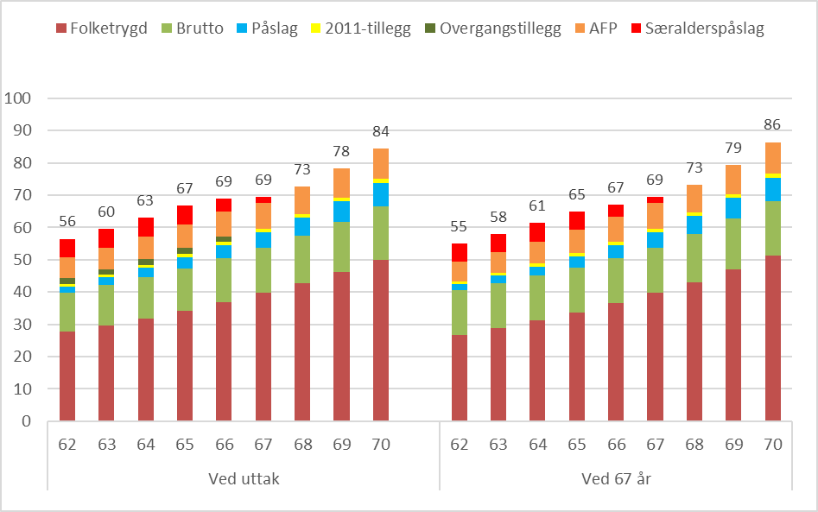
Kompensasjonsgrader ved uttak og ved normalder for 1963-kullet. Ikke tidligpensjon. Prosent
«Normalder» for 1963-kullet: 67 år
Levealdersjustert aldersgrense: 65 år
Lønn 8 G | Startalder 27 år

Slide 9
Opptjening fra 27 år –tidligpensjon
65 års alders

Slide 10
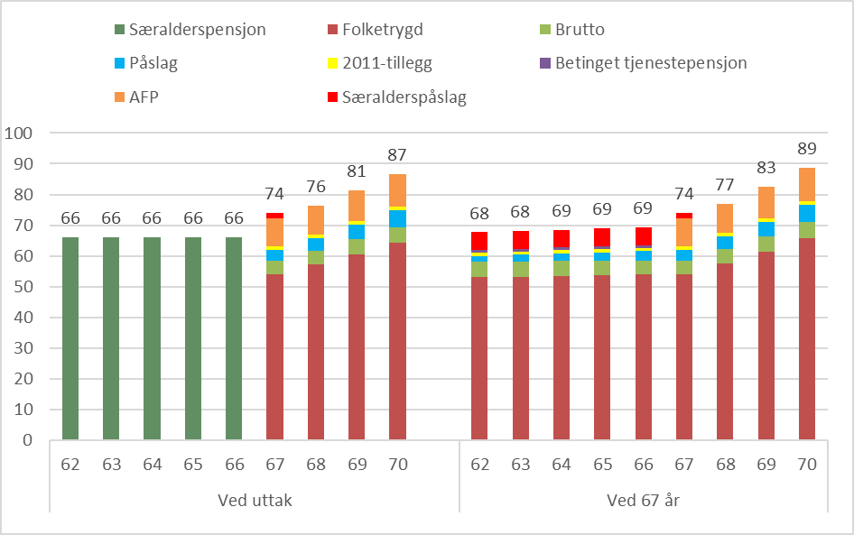
Kompensasjonsgrader ved uttak og ved normalder for 1963-kullet. Tidligpensjon. Prosent
«Normalder» for 1963-kullet: 67 år
Levealdersjustert aldersgrense: 65 år
Lønn 4 G | Startalder 27 år

Slide 11
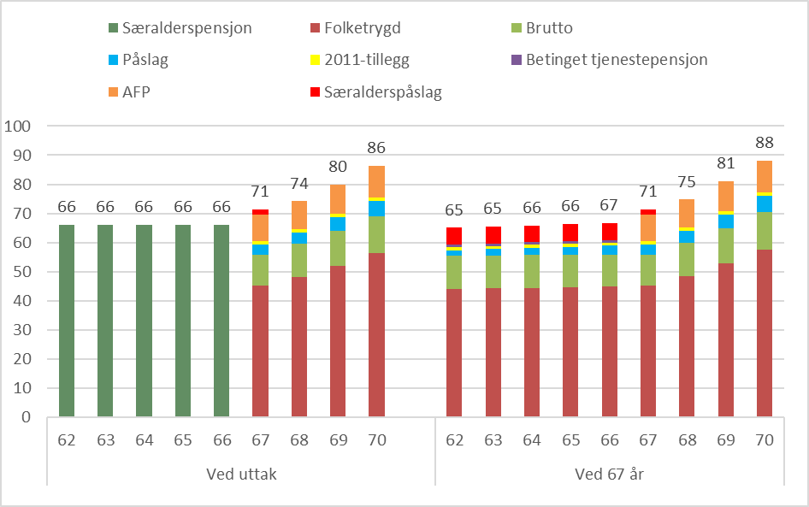
Kompensasjonsgrader ved uttak og ved normalder for 1963-kullet. Tidligpensjon. Prosent
«Normalder» for 1963-kullet: 67 år
Levealdersjustert aldersgrense: 65 år
Lønn 5 G | Startalder 27 år

Slide 12
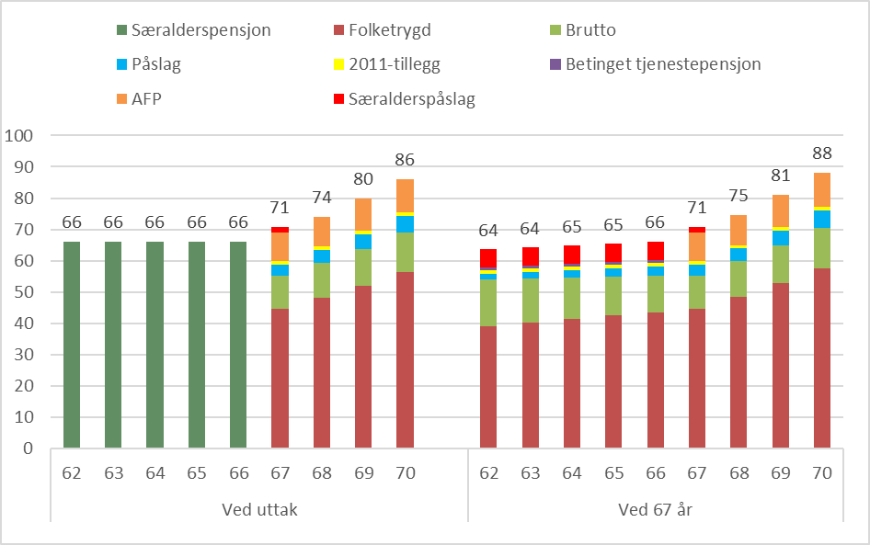
Kompensasjonsgrader ved uttak og ved normalder for 1963-kullet. Tidligpensjon. Prosent
«Normalder» for 1963-kullet: 67 år
Levealdersjustert aldersgrense: 65 år
Lønn 6 G | Startalder 27 år

Slide 13
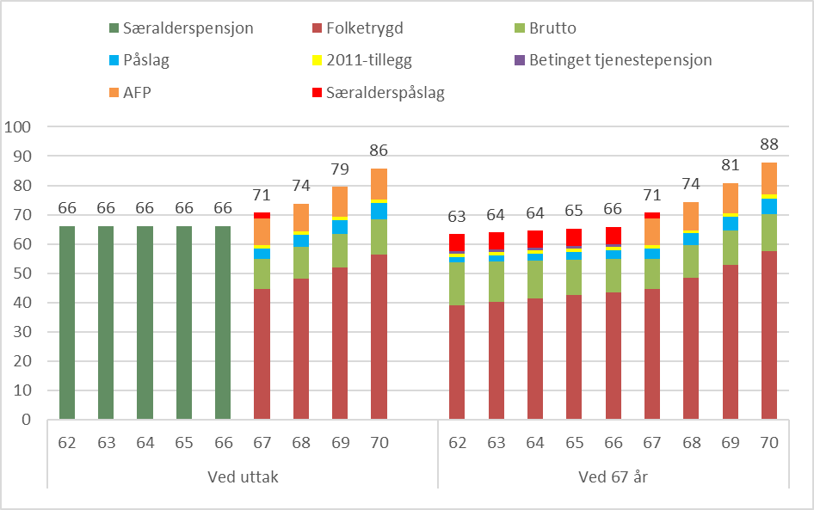
Kompensasjonsgrader ved uttak og ved normalder for 1963-kullet. Tidligpensjon. Prosent
«Normalder» for 1963-kullet: 67 år
Levealdersjustert aldersgrense: 65 år
Lønn 7 G | Startalder 27 år

Slide 14
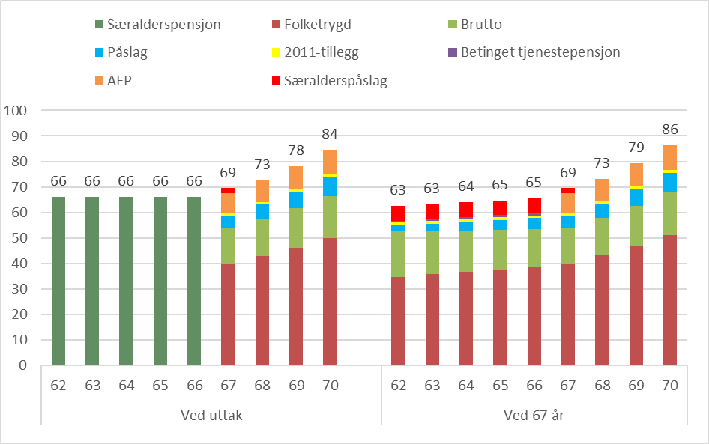
Kompensasjonsgrader ved uttak og ved normalder for 1963-kullet. Ikke tidligpensjon. Prosent
«Normalder» for 1963-kullet: 67 år
Levealdersjustert aldersgrense: 65 år
Lønn 8 G | Startalder 27 år

Slide 15
Opptjening fra 22 år – ikke tidligpensjon
65 års alders

Slide 16
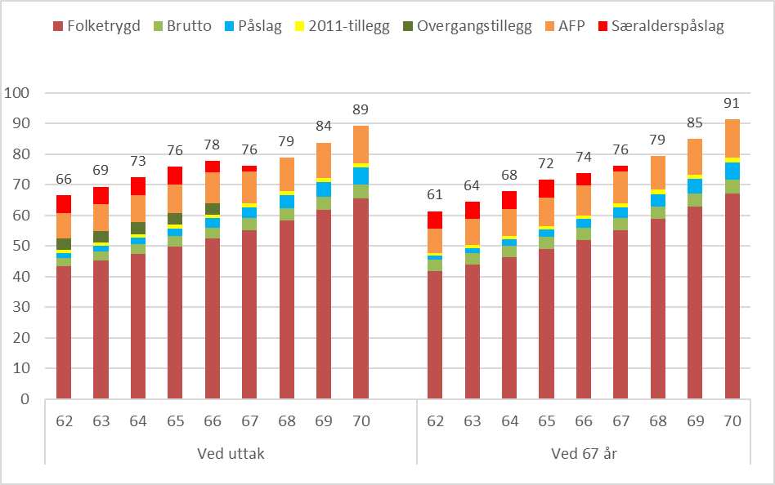
Kompensasjonsgrader ved uttak og ved normalder for 1963-kullet. Ikke tidligpensjon. Prosent
«Normalder» for 1963-kullet: 67 år
Levealdersjustert aldersgrense: 65 år
Lønn 4 G | Startalder 22 år

Slide 17
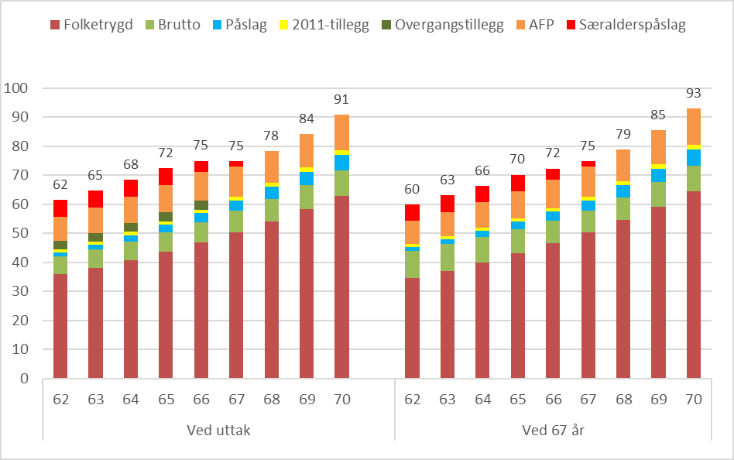
Kompensasjonsgrader ved uttak og ved normalder for 1963-kullet. Ikke tidligpensjon. Prosent
«Normalder» for 1963-kullet: 67 år
Levealdersjustert aldersgrense: 65 år
Lønn 5 G | Startalder 22 år

Slide 18

Kompensasjonsgrader ved uttak og ved normalder for 1963-kullet. Ikke tidligpensjon. Prosent
«Normalder» for 1963-kullet: 67 år
Levealdersjustert aldersgrense: 65 år
Lønn 6 G | Startalder 22 år

Slide 19
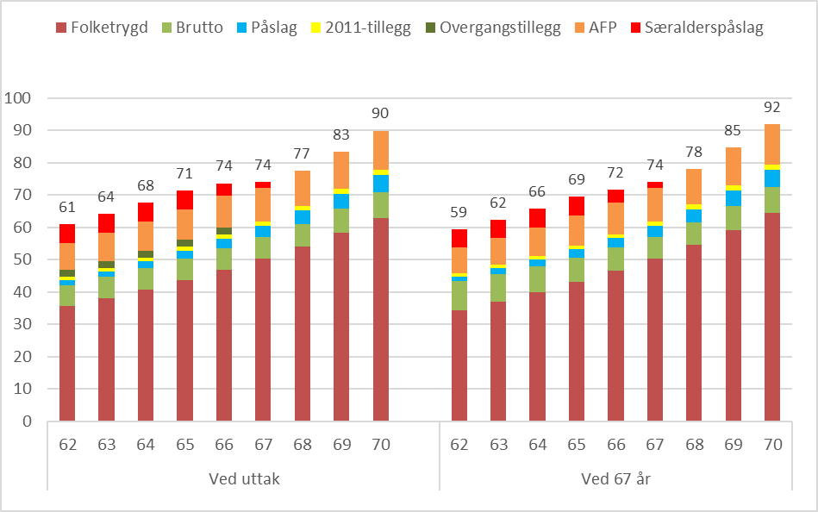
Kompensasjonsgrader ved uttak og ved normalder for 1963-kullet. Ikke tidligpensjon. Prosent
«Normalder» for 1963-kullet: 67 år
Levealdersjustert aldersgrense: 65 år
Lønn 7 G | Startalder 22 år

Slide 20
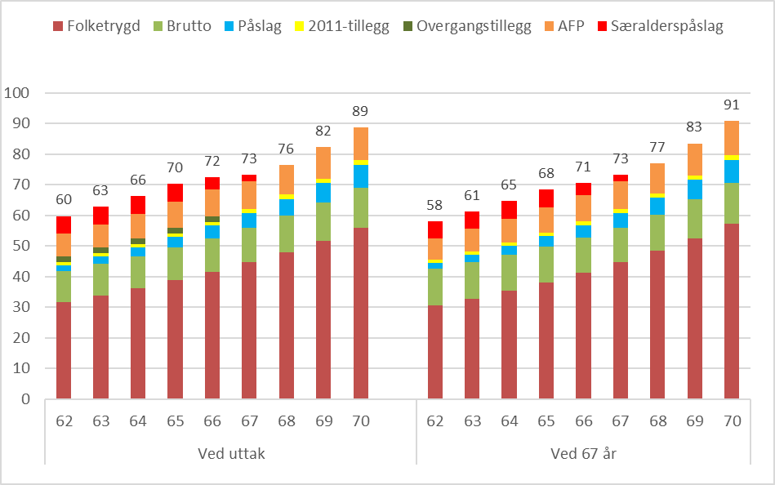
Kompensasjonsgrader ved uttak og ved normalder for 1963-kullet. Ikke tidligpensjon. Prosent
«Normalder» for 1963-kullet: 67 år
Levealdersjustert aldersgrense: 65 år
Lønn 8 G | Startalder 22 år

Slide 21
Opptjening fra 22 år –tidligpensjon
65 års alders

Slide 22

Kompensasjonsgrader ved uttak og ved normalder for 1963-kullet. Tidligpensjon. Prosent
«Normalder» for 1963-kullet: 67 år
Levealdersjustert aldersgrense: 65 år
Lønn 4 G | Startalder 22 år

Slide 23
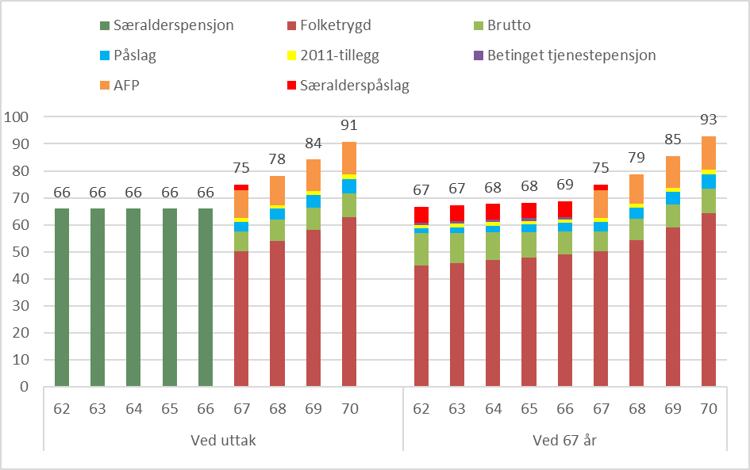
Kompensasjonsgrader ved uttak og ved normalder for 1963-kullet. Tidligpensjon. Prosent
«Normalder» for 1963-kullet: 67 år
Levealdersjustert aldersgrense: 65 år
Lønn 5 G | Startalder 22 år

Slide 24

Kompensasjonsgrader ved uttak og ved normalder for 1963-kullet. Tidligpensjon. Prosent
«Normalder» for 1963-kullet: 67 år
Levealdersjustert aldersgrense: 65 år
Lønn 6 G | Startalder 22 år

Slide 25

Kompensasjonsgrader ved uttak og ved normalder for 1963-kullet. Tidligpensjon. Prosent
«Normalder» for 1963-kullet: 67 år
Levealdersjustert aldersgrense: 65 år
Lønn 7 G | Startalder 22 år

Slide 26
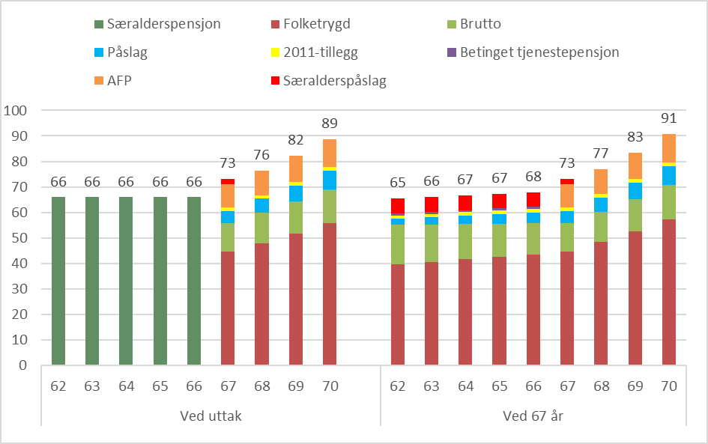
Kompensasjonsgrader ved uttak og ved normalder for 1963-kullet. Tidligpensjon. Prosent
«Normalder» for 1963-kullet: 67 år
Levealdersjustert aldersgrense: 65 år
Lønn 8 G | Startalder 22 år

Slide 27
1973 –kullet
65 års alders

Slide 28
Opptjening fra 27 år
65 års alders

Slide 29
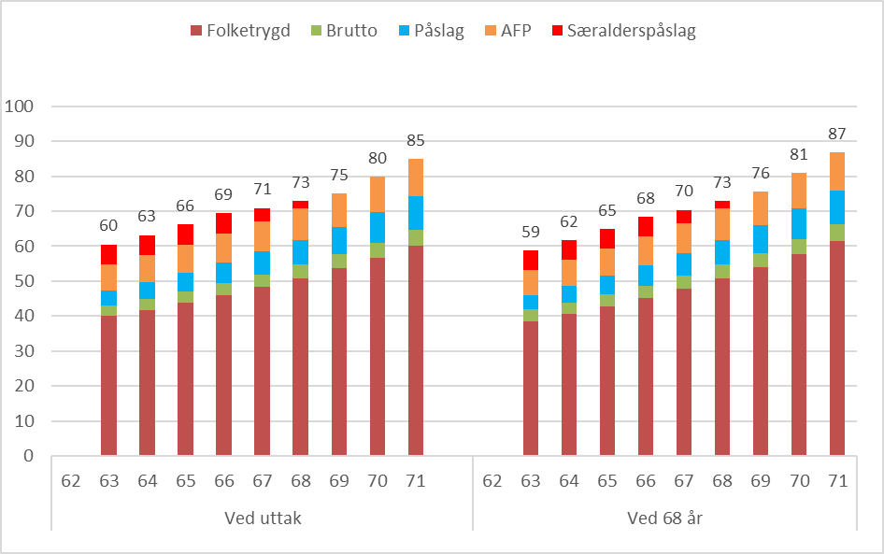
Kompensasjonsgrader ved uttak og ved normalder for 1973-kullet. Prosent
«Normalder» for 1973-kullet: 68 år
Levealdersjustert aldersgrense: 66 år
Lønn 4 G | Startalder 27 år

Slide 30
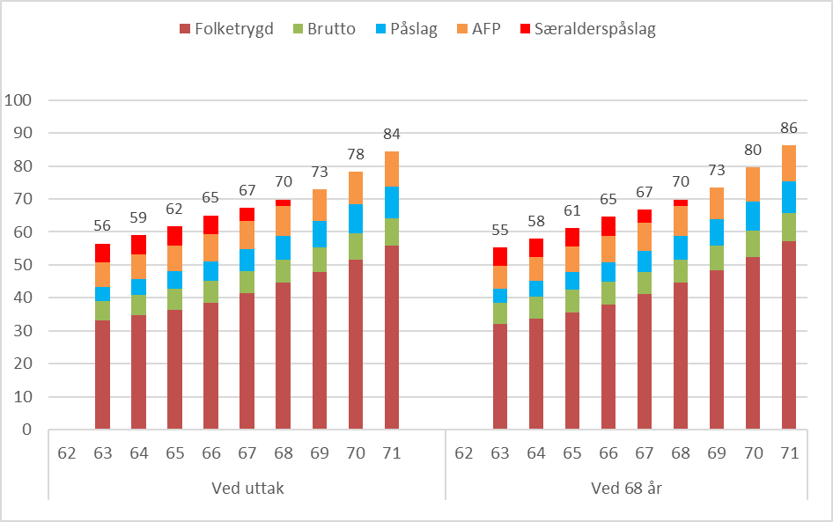
Kompensasjonsgrader ved uttak og ved normalder for 1973-kullet. Prosent
«Normalder» for 1973-kullet: 68 år
Levealdersjustert aldersgrense: 66 år
Lønn 5 G | Startalder 27 år

Slide 31
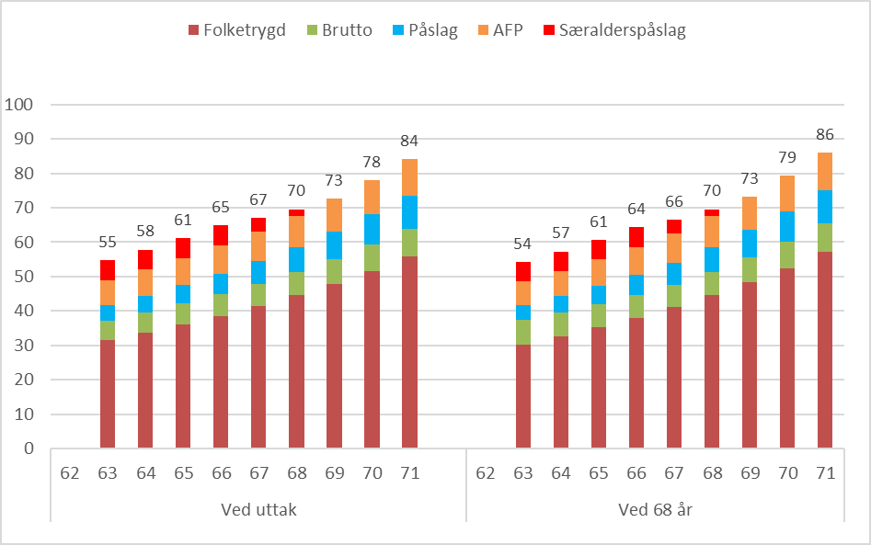
Kompensasjonsgrader ved uttak og ved normalder for 1973-kullet. Prosent
«Normalder» for 1973-kullet: 68 år
Levealdersjustert aldersgrense: 66 år
Lønn 6 G | Startalder 27 år

Slide 32

Kompensasjonsgrader ved uttak og ved normalder for 1973-kullet. Prosent
«Normalder» for 1973-kullet: 68 år
Levealdersjustert aldersgrense: 66 år
Lønn 7 G | Startalder 27 år

Slide 33
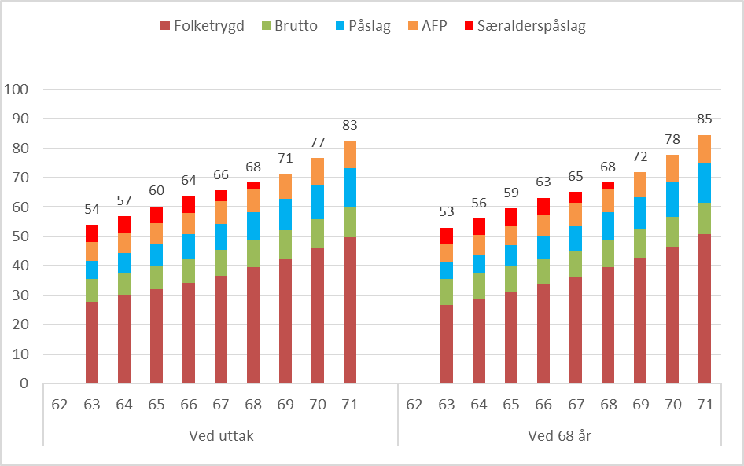
Kompensasjonsgrader ved uttak og ved normalder for 1973-kullet. Prosent
«Normalder» for 1973-kullet: 68 år
Levealdersjustert aldersgrense: 66 år
Lønn 8 G | Startalder 27 år

Slide 34
Opptjening fra 22 år
65 års alders

Slide 35
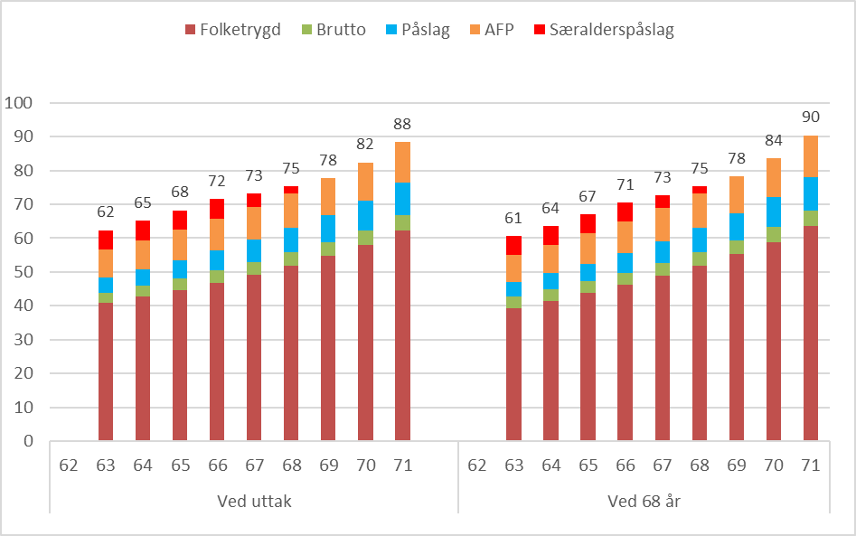
Kompensasjonsgrader ved uttak og ved normalder for 1973-kullet. Prosent
«Normalder» for 1973-kullet: 68 år
Levealdersjustert aldersgrense: 66 år
Lønn 4 G | Startalder 22 år

Slide 36
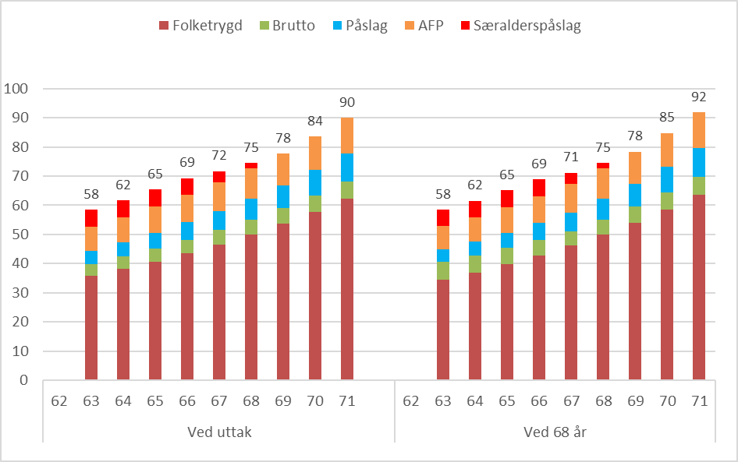
Kompensasjonsgrader ved uttak og ved normalder for 1973-kullet. Prosent
«Normalder» for 1973-kullet: 68 år
Levealdersjustert aldersgrense: 66 år
Lønn 5 G | Startalder 22 år

Slide 37
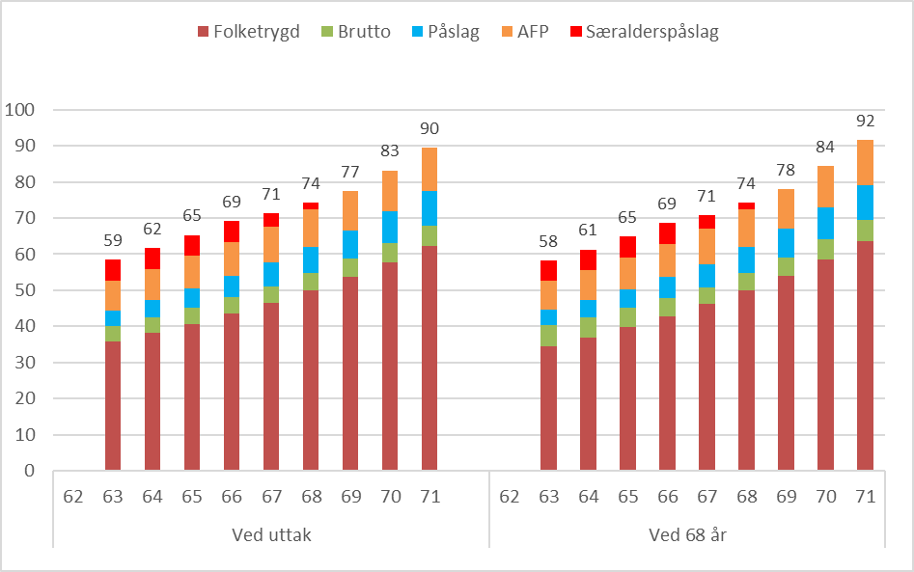
Kompensasjonsgrader ved uttak og ved normalder for 1973-kullet. Prosent
«Normalder» for 1973-kullet: 68 år
Levealdersjustert aldersgrense: 66 år
Lønn 6 G | Startalder 22 år

Slide 38
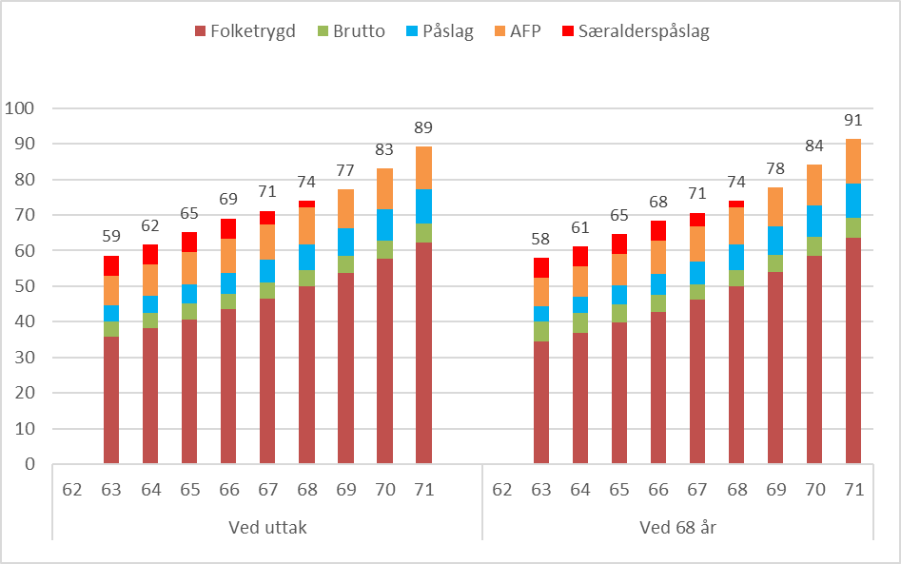
Kompensasjonsgrader ved uttak og ved normalder for 1973-kullet. Prosent
«Normalder» for 1973-kullet: 68 år
Levealdersjustert aldersgrense: 66 år
Lønn 7 G | Startalder 22 år

Slide 39
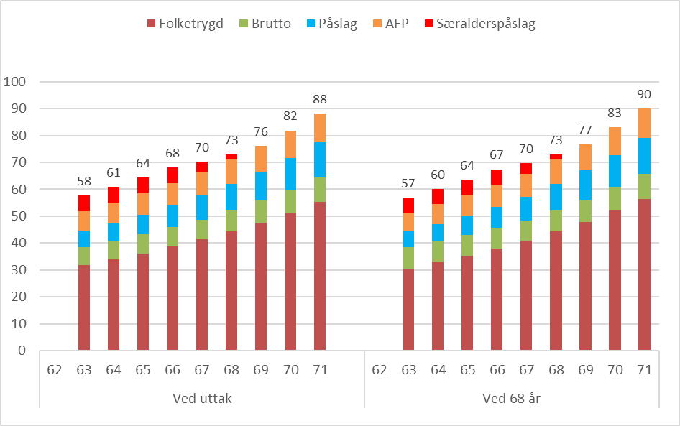
Kompensasjonsgrader ved uttak og ved normalder for 1973-kullet. Prosent
«Normalder» for 1973-kullet: 68 år
Levealdersjustert aldersgrense: 66 år
Lønn 8 G | Startalder 22 år

Slide 40
1983 –kullet
65 års alders

Slide 41
Opptjening fra 27 år
65 års alders

Slide 42
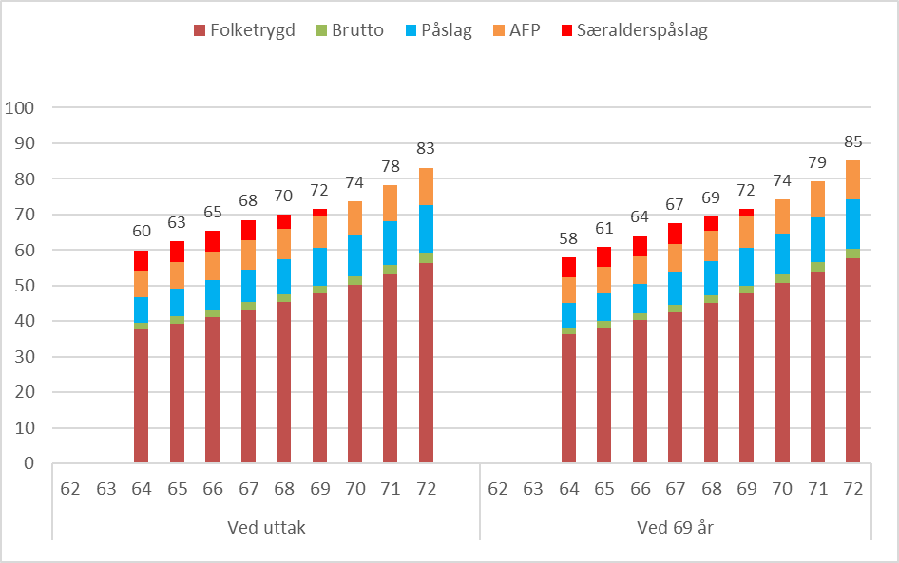
Kompensasjonsgrader ved uttak og ved normalder for 1983-kullet. Prosent
«Normalder» for 1983-kullet: 69 år
Levealdersjustert aldersgrense: 67 år
Lønn 4 G | Startalder 27 år

Slide 43

Kompensasjonsgrader ved uttak og ved normalder for 1983-kullet. Prosent
«Normalder» for 1983-kullet: 69 år
Levealdersjustert aldersgrense: 67 år
Lønn 5 G | Startalder 27 år

Slide 44

Kompensasjonsgrader ved uttak og ved normalder for 1983-kullet. Prosent
«Normalder» for 1983-kullet: 69 år
Levealdersjustert aldersgrense: 67 år
Lønn 6 G | Startalder 27 år

Slide 45

Kompensasjonsgrader ved uttak og ved normalder for 1983-kullet. Prosent
«Normalder» for 1983-kullet: 69 år
Levealdersjustert aldersgrense: 67 år
Lønn 7 G | Startalder 27 år

Slide 46
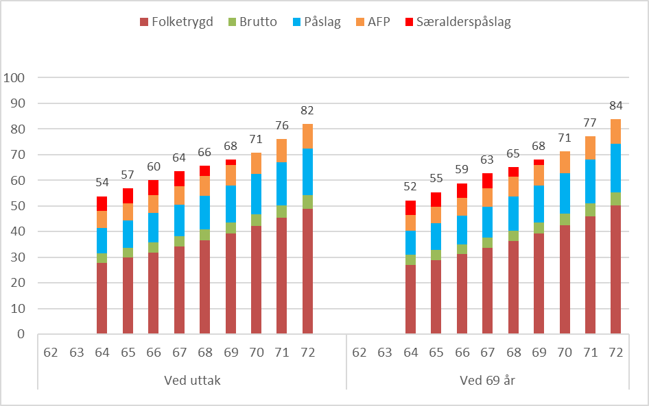
Kompensasjonsgrader ved uttak og ved normalder for 1983-kullet. Prosent
«Normalder» for 1983-kullet: 69 år
Levealdersjustert aldersgrense: 67 år
Lønn 8 G | Startalder 27 år

Slide 47
Opptjening fra 22 år
65 års alders

Slide 48
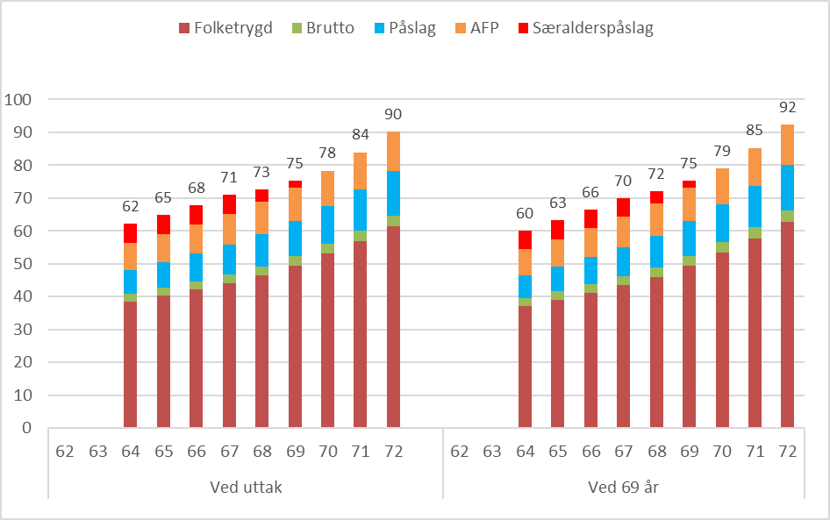
Kompensasjonsgrader ved uttak og ved normalder for 1983-kullet. Prosent
«Normalder» for 1983-kullet: 69 år
Levealdersjustert aldersgrense: 67 år
Lønn 4 G | Startalder 22 år

Slide 49

Kompensasjonsgrader ved uttak og ved normalder for 1983-kullet. Prosent
«Normalder» for 1983-kullet: 69 år
Levealdersjustert aldersgrense: 67 år
Lønn 5 G | Startalder 22 år

Slide 50

Kompensasjonsgrader ved uttak og ved normalder for 1983-kullet. Prosent
«Normalder» for 1983-kullet: 69 år
Levealdersjustert aldersgrense: 67 år
Lønn 6 G | Startalder 22 år

Slide 51

Kompensasjonsgrader ved uttak og ved normalder for 1983-kullet. Prosent
«Normalder» for 1983-kullet: 69 år
Levealdersjustert aldersgrense: 67 år
Lønn 7 G | Startalder 22 år

Slide 52

Kompensasjonsgrader ved uttak og ved normalder for 1983-kullet. Prosent
«Normalder» for 1983-kullet: 69 år
Levealdersjustert aldersgrense: 67 år
Lønn 8 G | Startalder 22 år

Slide 53
1993 –kullet
65 års alders

Slide 54
Opptjening fra 27 år
65 års alders

Slide 55
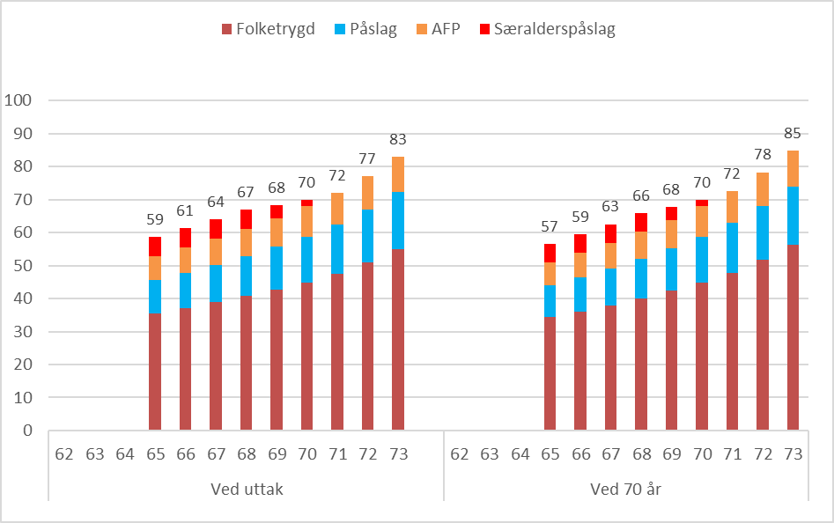
Kompensasjonsgrader ved uttak og ved normalder for 1993-kullet. Prosent
«Normalder» for 1993-kullet: 70 år
Levealdersjustert aldersgrense: 68 år
Lønn 4 G | Startalder 27 år

Slide 56
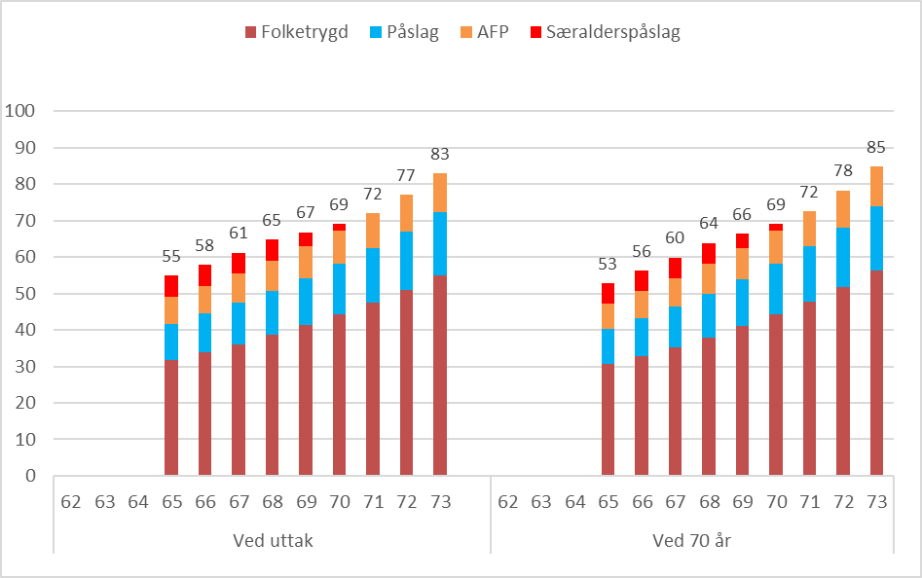
Kompensasjonsgrader ved uttak og ved normalder for 1993-kullet. Prosent
«Normalder» for 1993-kullet: 70 år
Levealdersjustert aldersgrense: 68 år
Lønn 5 G | Startalder 27 år

Slide 57
Kompensasjonsgrader ved uttak og ved normalder for 1993-kullet. Prosent
«Normalder» for 1993-kullet: 70 år
Levealdersjustert aldersgrense: 68 år
Lønn 6 G | Startalder 27 år

Slide 58
Kompensasjonsgrader ved uttak og ved normalder for 1993-kullet. Prosent
«Normalder» for 1993-kullet: 70 år
Levealdersjustert aldersgrense: 68 år
Lønn 7 G | Startalder 27 år

Slide 59
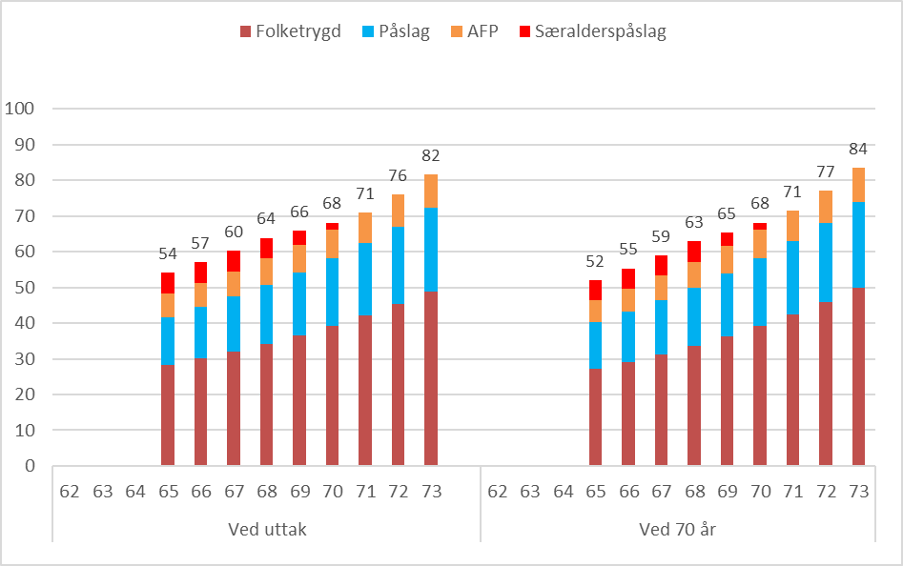
Kompensasjonsgrader ved uttak og ved normalder for 1993-kullet. Prosent
«Normalder» for 1993-kullet: 70 år
Levealdersjustert aldersgrense: 68 år
Lønn 8 G | Startalder 27 år

Slide 60
Opptjening fra 22 år
65 års alders

Slide 61
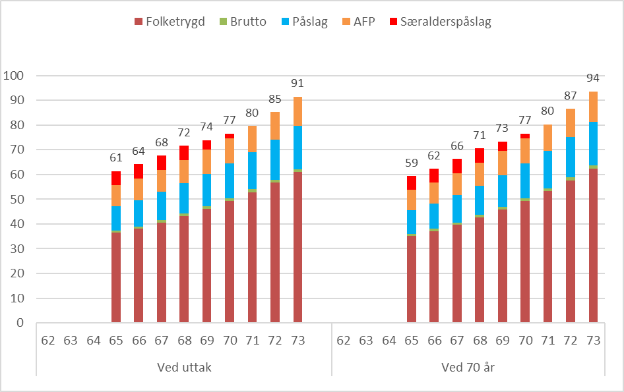
Kompensasjonsgrader ved uttak og ved normalder for 1993-kullet. Prosent
«Normalder» for 1993-kullet: 70 år
Levealdersjustert aldersgrense: 68 år
Lønn 4 G | Startalder 22 år

Slide 62
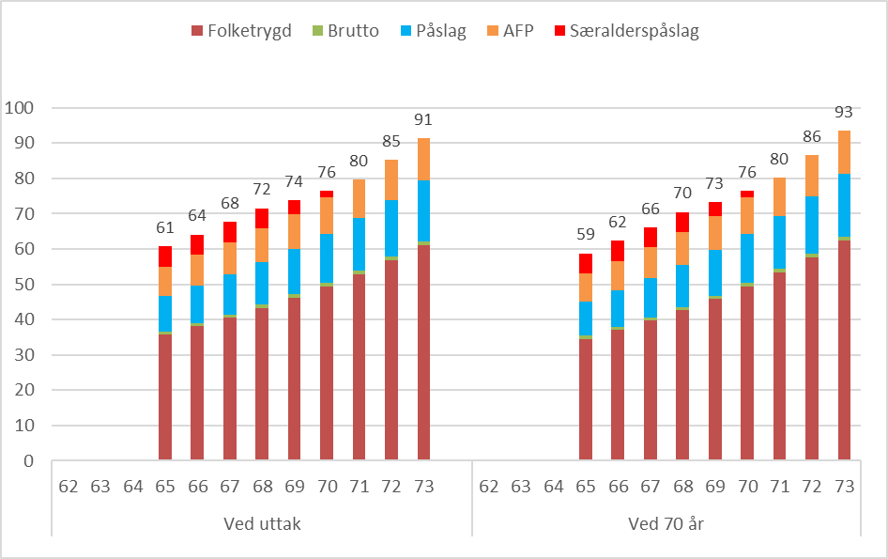
Kompensasjonsgrader ved uttak og ved normalder for 1993-kullet. Prosent
«Normalder» for 1993-kullet: 70 år
Levealdersjustert aldersgrense: 68 år
Lønn 5 G | Startalder 22 år

Slide 63

Kompensasjonsgrader ved uttak og ved normalder for 1993-kullet. Prosent
«Normalder» for 1993-kullet: 70 år
Levealdersjustert aldersgrense: 68 år
Lønn 6 G | Startalder 22 år

Slide 64

Kompensasjonsgrader ved uttak og ved normalder for 1993-kullet. Prosent
«Normalder» for 1993-kullet: 70 år
Levealdersjustert aldersgrense: 68 år
Lønn 7 G | Startalder 22 år

Slide 65
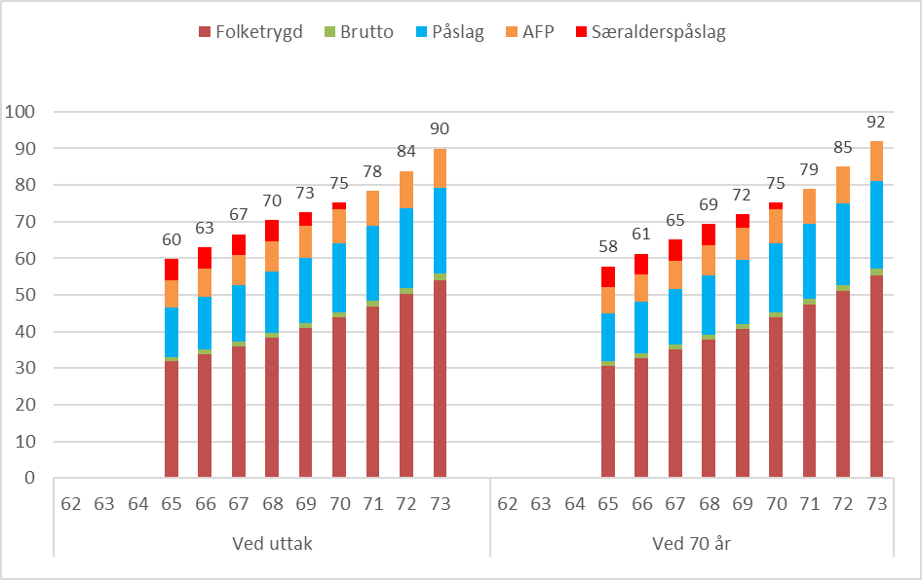
Kompensasjonsgrader ved uttak og ved normalder for 1993-kullet. Prosent
«Normalder» for 1993-kullet: 70 år
Levealdersjustert aldersgrense: 68 år
Lønn 8 G | Startalder 22 år

